Slide 1
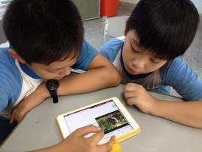
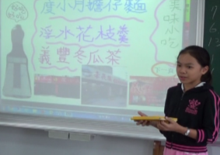
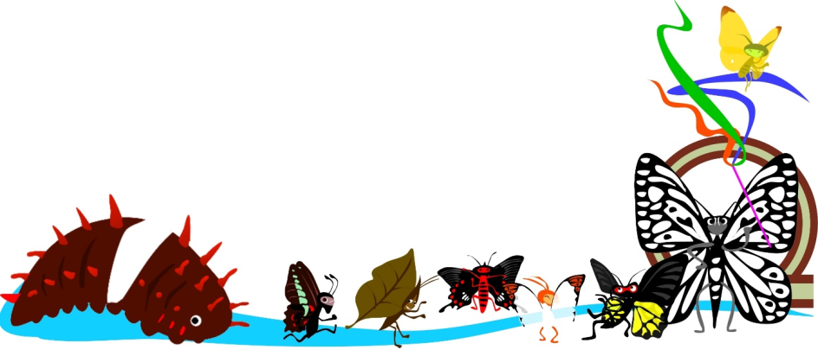
國教輔導團資訊教育小組
報告人：陳秀梅/西港區成功國小
Notes:
教授、各位老師大家好，
我們是西港區成功國小團隊

Slide 2
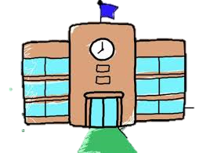
傳統
講述式教學
智育的提升
【學習上的問題】
1.學生從學習中逃走
2.學習被動，無動機
~ 目的 ~
1.提升學校競爭力
2.強化學習成效
3.增加學生學習動機
發展另一條路
行動學習教學模式
針對
5C關鍵能力進行提升
Notes:
今年是我們申請行動學習計畫的第一年
我們是臺南市的偏鄉小學，全校170人，共有10班
推動行動學習計畫的班級是六年甲班，共15位學生
我們發現傳統的講述教學雖然可以讓智育提昇
卻學校的孩子普遍對學習感到無感、動機低落，甚至厭惡
因此我們希望能藉由不同的教學模式找回孩子對學習的熱情

Slide 3
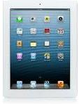
蒐集(外) 整合資料 創意(內)
1.引起動機
給孩子更多實際操作的時間
2.教學活動
3.確定問題
5.評量活動
4.實際操作
結合潮流
呈現資料
融會
應用
Notes:
我們開始嘗試探究式行動學習，增加學生在課堂上實作的時間，希望學生成為課堂上的主人

Slide 4
課程
要先能感動自己
才能感動孩子
21世紀競爭能力
溝通協調能力
團隊合作能力
複雜問題解決能力
獨立思辨能力
創新能力
1.愛上保育的小孩
溝通協調能力、團隊合作能力
2.成功孩子I蝴蝶
溝通協調能力、團隊合作能力、複雜問題解決能力
3.多吃菜菜愛健康
溝通協調能力、團隊合作能力、複雜問題解決能力
在既定課程軌道中
思考如何規劃課程設計讓學生愛學、肯學、像個孩子
修正教學
4.校園改進計畫
溝通協調能力、團隊合作能力、複雜問題解決能力、獨立思辨能力
5.食在西港好味道
溝通協調能力、團隊合作能力、複雜問題解決能力、獨立思辨能力
6.我們的校外教學一日遊
溝通協調能力、團隊合作能力、複雜問題解決能力、獨立思辨能力、創造力
Notes:
黃國禎教授曾說過
”再好玩的遊戲只要加入學習就變得不好玩了，課程設計才能支持學習本身”
因此在孩子學習的既定課程軌道中
老師修正原本的教學設計
規劃既能符合教學目標，
又能讓孩子有更多機會應用5C能力的課程
我們一致認為
”課程要先能感動自己才能感動孩子”

Slide 5
1.愛上保育的小孩
溝通協調能力、團隊合作能力
2.成功孩子I蝴蝶
溝通協調能力、團隊合作能力、複雜問題解決能力
3.多吃菜菜愛健康
溝通協調能力、團隊合作能力、複雜問題解決能力
4.校園改進計畫
5.食在西港好味道
溝通協調能力、團隊合作能力、複雜問題解決能力、獨立思辨能力
溝通協調能力、團隊合作能力、複雜問題解決能力、獨立思辨能力
6.我們的校外教學一日遊
溝通協調能力、團隊合作能力、複雜問題解決能力、獨立思辨能力、創造力
Notes:
孩子在長時間接受被動學習的影響下
不擅於思考與表達，遇到問題往往只等著快速得到答案
學習過程被動，最讓人擔心的是不喜歡學習
在這麼多因素的影響之下，
我們明白學校的孩子無法在短時間內就能投入探索學習當中
因此課程的規劃藉由循序漸進的方式

Slide 6
校園的
應用
1.愛上保育的小孩
溝通協調能力、團隊合作能力
教室的
應用
2.成功孩子I蝴蝶
溝通協調能力、團隊合作能力、複雜問題解決能力
3.多吃菜菜愛健康
溝通協調能力、團隊合作能力、複雜問題解決能力
4.校園改進計畫
5.食在西港好味道
溝通協調能力、團隊合作能力、複雜問題解決能力、獨立思辨能力
溝通協調能力、團隊合作能力、複雜問題解決能力、獨立思辨能力
校外的
應用
6.我們的校外教學一日遊
溝通協調能力、團隊合作能力、複雜問題解決能力、獨立思辨能力、創造力
Notes:
由老師與學生最熟悉的教室擴大到每天活動的校園，
再走進自己生長的社區、放眼大臺南

Slide 7
初嘗試
導入合作學習
校園的
應用
1.愛上保育的小孩
溝通協調能力、團隊合作能力
教室的
應用
2.成功孩子I蝴蝶
溝通協調能力、團隊合作能力、複雜問題解決能力
3.多吃菜菜愛健康
溝通協調能力、團隊合作能力、複雜問題解決能力
4.校園改進計畫
5.食在西港好味道
溝通協調能力、團隊合作能力、複雜問題解決能力、獨立思辨能力
溝通協調能力、團隊合作能力、複雜問題解決能力、獨立思辨能力
校外的
應用
6.我們的校外教學一日遊
溝通協調能力、團隊合作能力、複雜問題解決能力、獨立思辨能力、創造力
Notes:
先培養合作學習、溝通的能力

Slide 8
初嘗試
導入合作學習
加入探究元素
校園的
應用
學習
數位筆記
1.愛上保育的小孩
溝通協調能力、團隊合作能力
教室的
應用
2.成功孩子I蝴蝶
溝通協調能力、團隊合作能力、複雜問題解決能力
3.多吃菜菜愛健康
溝通協調能力、團隊合作能力、複雜問題解決能力
4.校園改進計畫
5.食在西港好味道
溝通協調能力、團隊合作能力、複雜問題解決能力、獨立思辨能力
溝通協調能力、團隊合作能力、複雜問題解決能力、獨立思辨能力
校外的
應用
6.我們的校外教學一日遊
溝通協調能力、團隊合作能力、複雜問題解決能力、獨立思辨能力、創造力
Notes:
而後加入探究元素，進行引導式探究

Slide 9
初嘗試
導入合作學習
加入探究元素
校園的
應用
學習
數位筆記
1.愛上保育的小孩
溝通協調能力、團隊合作能力
教室的
應用
2.成功孩子I蝴蝶
溝通協調能力、團隊合作能力、複雜問題解決能力
3.多吃菜菜愛健康
溝通協調能力、團隊合作能力、複雜問題解決能力
4.校園改進計畫
5.食在西港好味道
溝通協調能力、團隊合作能力、複雜問題解決能力、獨立思辨能力
溝通協調能力、團隊合作能力、複雜問題解決能力、獨立思辨能力
校外的
應用
6.我們的校外教學一日遊
溝通協調能力、團隊合作能力、複雜問題解決能力、獨立思辨能力、創造力
深入探究
數位筆記學習應用
Notes:
最後加深探究元素，老師成為名符其實的引導者，讓孩子獨當一面，完成主題探究

Slide 10
1.愛上保育的小孩
溝通協調能力、團隊合作能力
教室的
應用
初次使用ipad mini進行教學，主要讓孩子熟悉行動學習的模式，改變傳統的講述式教學，進行分組合作學習課程。
Notes:
第一個活動是國語課愛上保育的小孩

Slide 11
小組討論： 1.為什麼文章主角極力進行石虎保育?
2.課文內容給予你什麼想法?
3.目前我們的生存環境所面臨的危機?
引起動機
生活週遭實際問題的討論
教學活動
了解學習任務與進行方式
觀看一步一腳印、發現新台灣「尋找石虎的女孩」影片
小組討論
了解進行方式
確定問題
了解要解決的任務
任務一 認識保育動物
任務二 了解危害環境的因素
任務三 正確的保育觀念
任務四 共同完成網絡圖
愛上保育
的小孩
發現疑惑並解決問題
實際操作
分組完成任務
同儕討論合作：透過資料查詢與小組討論，完成問題的討論。
評量活動
互評與樹狀圖
表達意見與小組討論
學習歷程總整理：完成樹狀圖，
了解環境保育的重要。
分析、比較、匯整
Notes:
首先我們結合互動式電子白板與行動載具

Slide 12
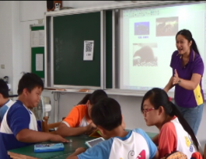
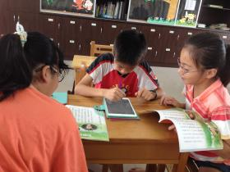
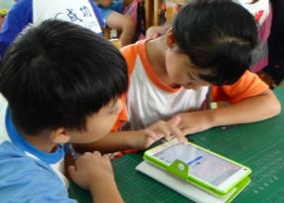
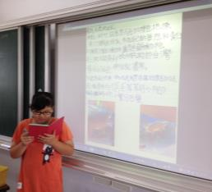
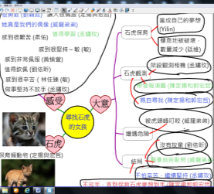
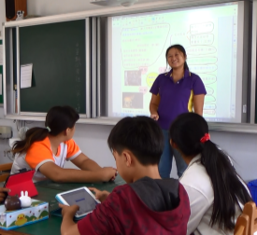
老師說明課程內容
學生觀看相關資料
思考如何完成任務
分組報告
共同完成網絡圖
分享學習成果
Notes:
讓孩子在學習過程中以同時共作的方式完成課文大意網絡圖並發表感想

Slide 13
第一次嘗試行動學習，因此選擇穩定的教室應用環境，讓孩子先熟悉，有狀況老師也可以即時掌握。
Notes:
讓學生感受到自己才是教室中的主人

Slide 14
2.成功孩子I蝴蝶
溝通協調能力、團隊合作能力、複雜問題解決能力
校園的
應用
蝴蝶園是學校的特色，讓孩子進行分組合作學習課程，此次學習活動添加了探究學習的元素，讓孩子一同合作、觀察，並探究出問題的答案。
Notes:
蝴蝶園是學校的特色

Slide 15
小組討論： 1.你對蝴蝶園的印象為何？
2.你認識那些蝴蝶園中的蝴蝶種類與食草蜜源?
3.蝴蝶的一生中可能遭遇何種危險?
引起動機
生活週遭實際問題的討論
教學活動
知識學習
觀看網站資料及影片，學習蝴蝶相關知識。
小組討論
了解進行方式
確定問題
了解要解決的任務
任務一 認識蝴蝶園中的蝴蝶。
任務二 了解食草與蜜源。
任務三 由蝴蝶成長過程體會生命教育
任務四 共同完成線上學習單。
成功孩子
I蝴蝶
發現疑惑並解決問題
實際操作
分組完成任務
同儕討論合作：透過資料查詢與小組討論，完成學習單上問題的解答。
評量活動
互評與線上學習單
表達意見與小組討論
學習歷程總整理：完成線上學習單，了解環境保育的重要。
分析、比較、匯整
Notes:
結合校本課程，進行情境式探究

Slide 16
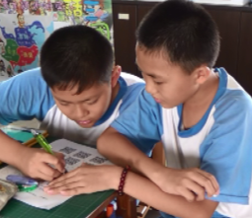
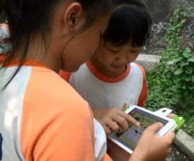
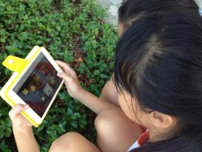
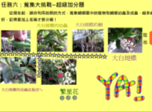
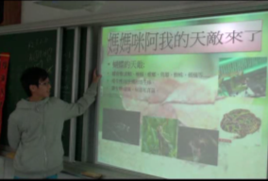
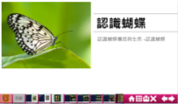
老師說明課程內容
學生觀看相關資料
思考如何完成任務
臺南市教育飛番雲互動電子書
完成線上學習單
分享學習成果
Notes:
學生藉由學習單的任務引導在蝴蝶園中探索，完成指定任務，
並以小組為單位製作與蝴蝶相關的主題報告

Slide 17
3.多吃菜菜愛健康
溝通協調能力、團隊合作能力、複雜問題解決能力
校園的
應用
數位筆記也是本校指導學生，進行探究學習必須具備的技能，在這個專題中重點在於讓孩子分組合作進行觀察，並完成數位觀察筆記，並在課堂中進行分享。

Slide 18
小組討論： 1.傳統蔬菜種植方法與水耕蔬菜的不同?
2.可以讓蔬菜長得更好的方法?
3.水耕蔬菜的好處?
引起動機
生活週遭實際問題的討論
教學活動
了解學習任務與進行方式
邀請學校植物專長教師實地教學種植，並供學生提問
小組討論
了解進行方式
任務一 完成水耕蔬菜種植
任務二 水耕蔬菜照顧(施肥、拔葉)
任務三 危機解決方法
(病蟲害、其他因素)
任務四 完成蔬菜成長記錄
確定問題
了解要解決的任務
多吃菜菜
愛健康
發現疑惑並解決問題
實際操作
分組完成任務
同儕討論合作：透過小組合作記錄，以數位筆記的方式完成蔬菜成長記錄。
評量活動
成長記錄與分享
表達意見與小組討論
學習歷程總整理：完成蔬菜成長記錄，利用數位筆記與同學分享。
分析、比較、匯整
Notes:
我們讓孩子學習串接文字、手繪、照片、聲音、影片不同的素材，

Slide 19
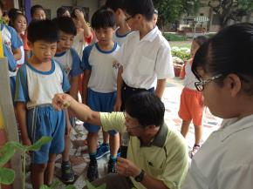
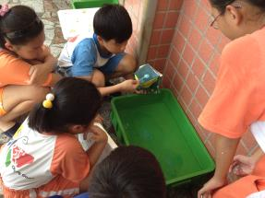
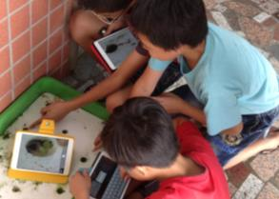
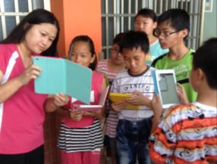
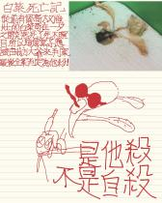
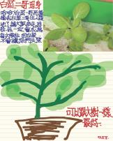
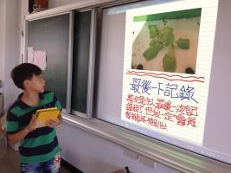
老師說明課程內容
學生體驗種植方式
分組記錄蔬菜成長
尋求危機處理方式
完成線上學習單
分享學習成果
Notes:
以數位的方式保存學習過程，記錄水耕蔬菜種植的過程與成長
並將完成的紀錄和大家分享

Slide 20
4.校園改進計畫
溝通協調能力、團隊合作能力、複雜問題解決能力、獨立思辨能力
校園的
應用
綜合分組合作學習、探究元素與數位筆記的應用，引導學生進行分組討論，校園中需要改進的地方，拍下照片，並提出改進策略，提出報告與同學分享。

Slide 21
小組討論： 1.那些是校園中髒亂的地方?
2.對於這些地方你的感覺如何?
3.我們可以做什麼讓校園變得更美好?
引起動機
生活週遭實際問題的討論
教學活動
了解學習任務與進行方式
利用簡報介紹台灣社區互助合作、守望相助、美化社區的例子。
小組討論
了解進行方式
確定問題
了解要解決的任務
任務一 尋找校園髒亂處
任務二 擬定解決方式
任務三 實施改進策略
任務四 提出成果報告
校園
改進計畫
發現疑惑並解決問題
實際操作
分組完成任務
分組討論合作：透過實地踏查記錄與小組討論實作，達到改善目標。
評量活動
互評與發表記錄
表達意見與小組討論
學習歷程總整理：完成改善記錄，
發表各組看法。
分析、比較、匯整
Notes:
我們在健康課讓孩子觀察校園，尋找校園髒亂處，

Slide 22
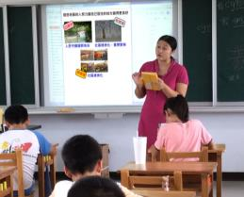
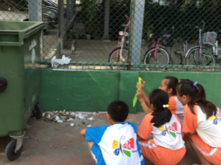
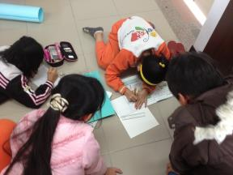
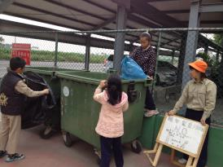
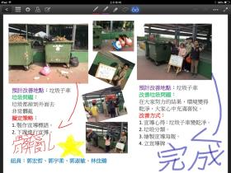
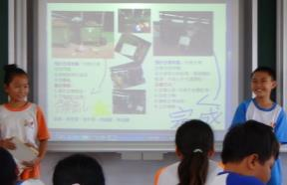
老師說明課程內容
學生踏查蒐集資料
擬定解決策略(宣導海報)
實際實行
完成改善記錄
分享改善成果
Notes:
思考這些問題形成的原因，
並擬定解決策略、實際施行、最後提出改善成果

Slide 23
評估孩子的學習狀況，慢慢擴大應用範圍，讓孩子習慣探究式行動學習的學習模式。

Slide 24
5.食在西港好味道
溝通協調能力、團隊合作能力、複雜問題解決能力、獨立思辨能力
校外的
應用
從社區開始，了解社區特色，學習如何用數位筆記進行記錄社區特色，並於課程最後進行分享，社區特色孩子較能掌握，可做為校外教學的模擬學習。
Notes:
在食育課程當中

Slide 25
小組討論： 1.西港在地有哪些推薦美食?
2.胡麻油如何製成?
3.如何推廣在地美食?
引起動機
生活週遭實際問題的討論
教學活動
了解學習任務與進行方式
團體討論西港在地美食，提出想法並提出最推薦的美食
小組討論
了解進行方式
確定問題
了解要解決的任務
任務一 認識西港好味道
任務二 了解西港胡麻製品製程
任務三 了解胡麻種植流程
任務四 分組踏查與報告
食在西港
好味道
發現疑惑並解決問題
實際操作
分組完成任務
同儕討論合作：透過資料查詢與小組討論，完成問題的討論。
評量活動
互評與踏查報告
表達意見與小組討論
學習歷程總整理：完成踏查報告，
了解在地食材好味道。
分析、比較、匯整
Notes:
我們走進社區，孩子們搜尋並認識西港區在地美食

Slide 26
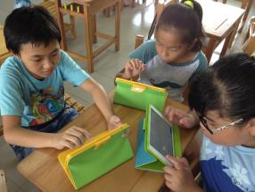
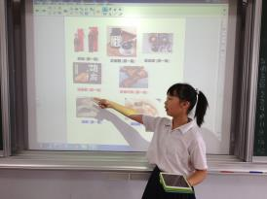
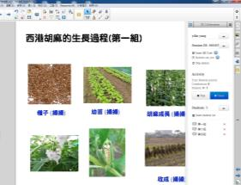
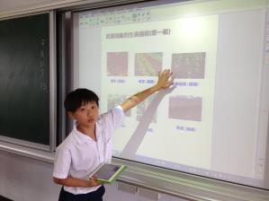
老師說明課程內容
學生查詢相關資料
利用臺南市飛番教育雲獲取知識
學生查詢相關資料
階段性分享，同儕討論
完成成果報告
分享學習成果
Notes:
提出想法之後，利用課餘時間實地體驗並記錄麻油製程與胡麻點心製作，最後分組提出成果報告

Slide 27
6.我們的校外教學一日遊
溝通協調能力、團隊合作能力、複雜問題解決能力、獨立思辨能力、創造力
校外的
應用
嘗試一開始就讓孩子透過數位筆記進行行程討論與規劃，行程中遇到的問題都需要解決，討論出可行的方案。孩子在校外教學的同時，須透過數位筆記整理的資料進行定點分享與解說。
Notes:
我們以校外教學一日遊做為本次推動行動學習計畫的段落

Slide 28
小組討論： 1.校外教學規劃內容應具備哪些項目?
2.如何乘坐大眾運輸工具?
3.如何規劃寓教於樂的行程?
引起動機
生活週遭實際問題的討論
教學活動
了解學習任務與進行方式
老師說明學習任務與規範
小組討論
了解進行方式
確定問題
了解要解決的任務
任務一 規劃校外教學應具備之項目
任務二 規劃地點、路線、花費與週邊
任務三 校外教學實踐
任務四 實踐報告與檢討
我們的校外教學一日遊
發現疑惑並解決問題
實際操作
分組完成任務
同儕討論合作：透過資料查詢與小組討論，完成問題的討論。
評量活動
互評與成果報告
表達意見與小組討論
學習歷程總整理：分組完成校外教學成果報告，分享所學。
分析、比較、匯整
Notes:
學生由老師給予的時間、經費規範中
開始分組尋求自己期待的校外教學

Slide 29
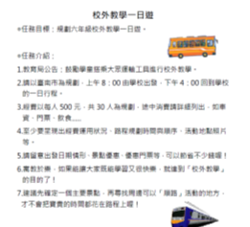
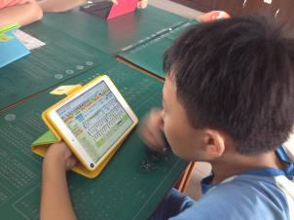
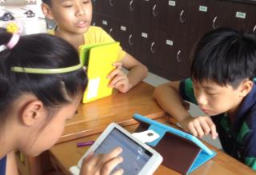
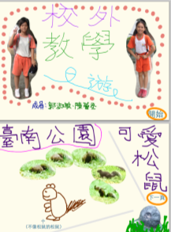
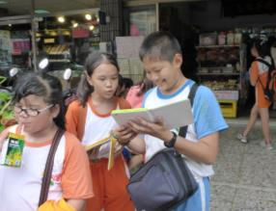
老師說明課程內容
學生觀看相關資料(公車路線)
思考如何完成任務
校外教學實踐
完成實踐成果報告
分享學習成果
Notes:
我們依照規劃組規劃的路線前進，
並由活動組進行定點解說，加深學習深度與廣度
回校後分組分享自己此行的收穫
我們的結論與感想是
解說導覽真精彩
南市公車真準時
臺南美食真好吃
學生成果真創意

Slide 30
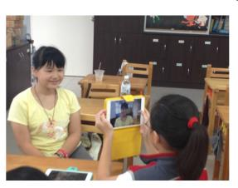
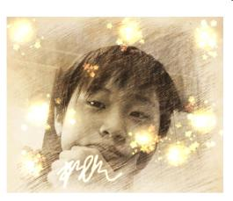
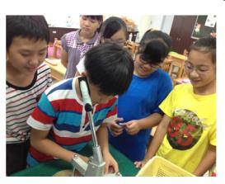
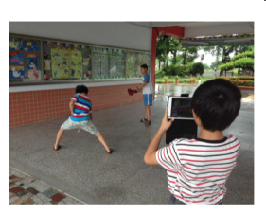
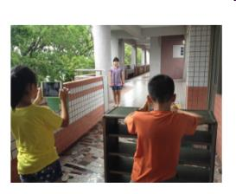
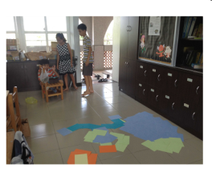
班級經營
拍照軟體教學
學習拍照穩定的技巧
(數位記錄技巧之一)
獎勵個人化勳章一枚
逐格動畫初體驗
影像剪輯軟體教學
控制動態記錄的穩定度
Notes:
在班級經營部分
利用暑假時間我們以遊戲的方式提高學生資訊素養，
藉此將孩子對線上遊戲的興趣拉回到合作學習本身

Slide 31
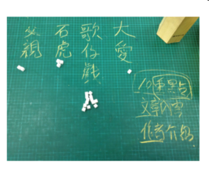
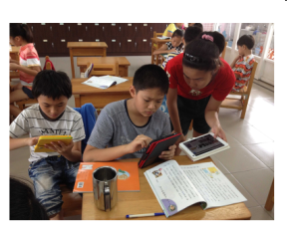
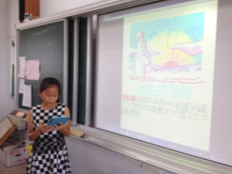
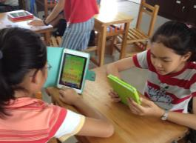
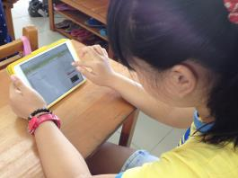
怪物鬧鐘限時計時
提昇緊張感與趣味
結合桌遊：文章競標
數位筆記導入備課：
限時重點節錄
備課重點報告
單(雙)人語詞組合競賽
增加組字詞彙能力
流言追追追
增進科普知識
均一教育平台
闖關學數學
Notes:
善用課堂零碎時間，
導入自學練習，讓孩子知道資源處處在，到處都能學

Slide 33
資源蒐集 檢索各類公有或私有網路資源，快速便利地編排成有組織的教學簡報。

Slide 34
頁面編輯 將教學簡報內容進階編輯為電子書，並加入更多媒體。完成的作品上架成為公有或私有電子書。

Slide 35
閱讀註記 便捷友善的電子書閱覽、註記與分享工具。

Slide 37
我們很用心
給孩子最好的教育
~感謝您的聆聽~
Notes:
雖然是第一年但是我們很用心，謝謝大家

